Slide 1
Vývojová psychologie 4 Teorie citové vazby (attachmentu)
Mgr. Jan Krása, Ph.D.
Katedra psychologie, Pedagogická fakulta, MU

Slide 2
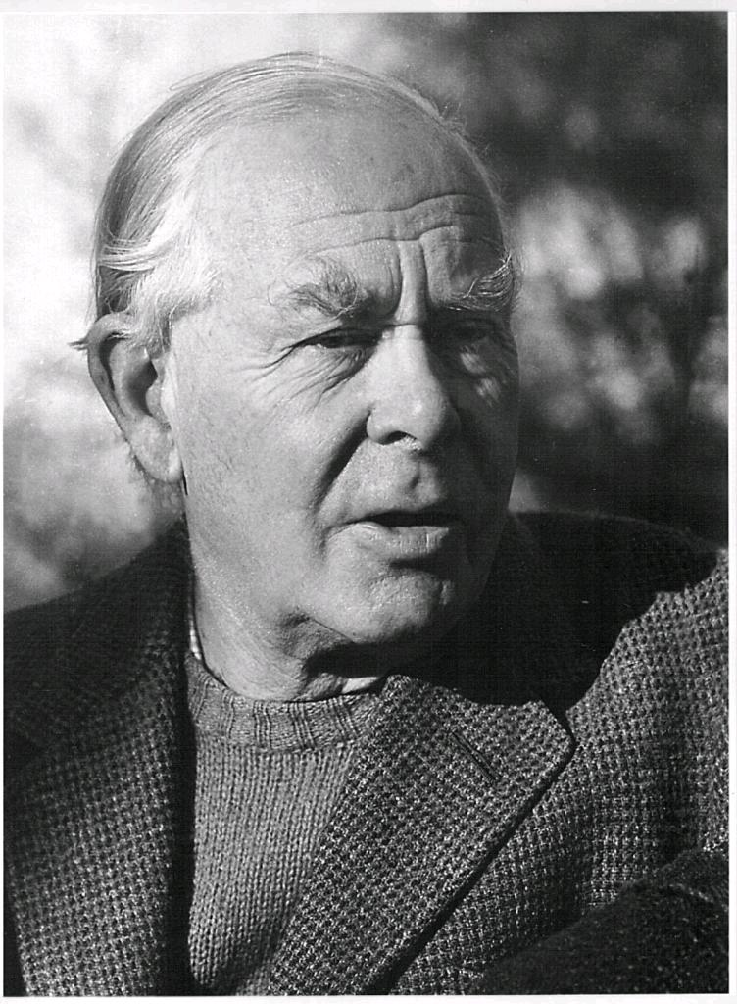
John Bowlby (1907-1990)
Psychoanalytik. Pudy (=instinkty) pomáhají jedinci přežít. Jedním z pudů je i tvorba citové vazby (attachment), která vzbuzuje epimeletické chování (láskyplnou péči) u rodiče. „Sociální pud“?
Za 2.sv.v. pracoval jako psychiatr na dětském oddělení, zkoumal raný vývoj dětí. Zkoumal 44 delikventních dětí (krádeže):
17 z nich zažilo do 5 let odloučení od rodičů delší než 6 měsíců (jen 2 ze 44 zdravých dětí zažilo totéž).
12 ze 14 dětí klasifikovaných jako emočně oploštělých (affectionless) prožilo kompletní a dlouhodobou separaci od rodičů.
Přispěl k zvýšené pozornosti a péči o odložené a jinak znevýhodněné děti, resp. o raný vývoj.
https://www.youtube.com/watch?v=kwxjfuPlArY

Slide 3
Citová vazba
V souladu s Freudem byla potřeba vazby dítěte na matku chápána jako utlumený nebo sublimovaný sexuální pud.
Zásluhou Bowlbyho byla „uznána za primárně daný vzorec, jehož funkcí je navození blízkosti. Primární vzorec se aktivuje v případě ohrožení, nebo pokud dítě cítí, že není zajištěna dostupnost významné pečující osoby. Za těchto okolností je mnoho ostatních vzorců chování potlačeno a cílem je obnovení blízkosti. Jakmile je obnoven stav bezpečí, vzorec se deaktivuje a dítě se věnuje jiným činnostem.“ (Mentzos, 2012, s. 54)

Slide 4
Harry Harlow (1905-1981)
1958 a dále publikoval výsledky svých experimentů o roli lásky v péči o dítě
1959 pokus s makaky (drátěná a plyšová matka).
https://www.youtube.com/watch?v=_O60TYAIgC4

Slide 5
Teorie citové vazby (attachment theory)
Projevuje se u dětí od 6 měsíců.
Jako citová vazba na primární pečující osobu: d. vyhledává její blízkost, dotýká se jí, mazlí se s ní, když odchází, d. pláče, v její přítomnosti je dítě klidné a spokojené.

Slide 6
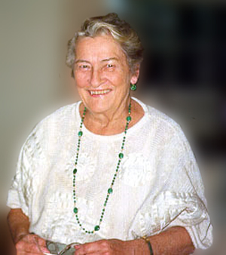
Mary Ainsworthová (1913-1999)
vytvořila test Strange Situation Procedure: 3 typy citové vazby:
A – nejistá vyhýbavá vazba (anxious-avoidant)
B – Jistá vazba
C – nejistá ambivalentní vazba (anxious-ambivalent resistant)
+D – desorganizovaná dezorientovaná vazba
Jistá vazba: 60-70%; nejistá vazba: 30-40% v populaci
Experimentálně zkoumaná mezi 12-18 měsíci.

Slide 7
Teorie citové vazby
https://www.youtube.com/watch?v=DRejV6f-Y3c
Ainsworthová zjistila , že schopnost rodiče vnímat různé náznaky dítěte a reagovat na ně tvoří základ citové vazby.
Děti, na jejichž pláč rodiče v prvních 6 měsících reagují rychle a citlivě, v jednom roce a dále pláčou méně, než děti, u kterých to tak nebylo.
Děti s jistou vazbou projevují více interpersonální obratnosti, rychlejší kognitivní vývoj, více si hrají s hračkami, mají lepší orientaci ve světě a intenzivněji se učí (Durkin, 2005, s. 85)
Důležitost teorie citové vazby: vztahy založené na citové vazbě si vytváříme celý život (k rodičům, přátelům, milencům).
https://www.youtube.com/watch?v=9HG05AIlH6Y&nohtml5=False

Slide 8
Teorie citové vazby
Role výchovného prostředí
Role temperamentu dítěte
Role temperamentu matky

Slide 9
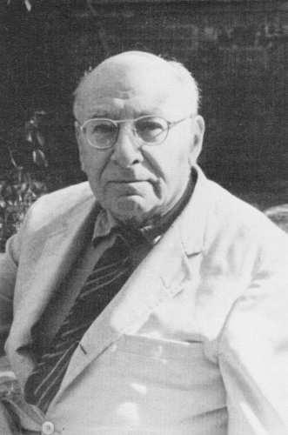
René Spitz (1887-1974)
Psychoanalytik. Z Vídně 1932 emigroval do Paříže a odtud 1939 do USA (Denver).
Zkoumal dopad rané deprivace na další vývoj. Ztráta milovaného objektu od 2-5 měsíců se relativně rychle napraví, oddělení delší vede ke stále větší deterioraci. Tento stav nazval hospitalismus (anakliktická deprese). https://www.youtube.com/watch?v=VvdOe10vrs4
1) Sociální úsměv, který se objevuje okolo 2-3 měsíce v přítomnosti jiné osoby
2) Separační úzkost v přítomnosti cizí osoby, okolo 7.-8. měsíce

Slide 10
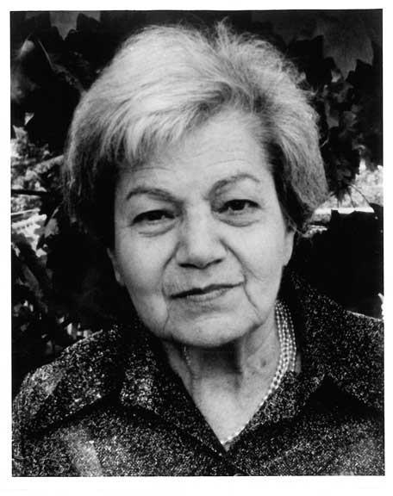
Margaret Mahlerová (1897-1985)
Psychoanalytička (směr: egopsychologie). Maďarka, 1938 emigrovala do New Yorku. Zkoumala děti a dopad rané deprivace.
Dětský vývoj má podle ní tři zásadní fáze:
normální autismus – tuto fázi později zamítla (není podstatná)
symbiotická fáze – spojení s matkou
separačně-individuační proces – proces oddělování od matky k vzniku ega (self).

Slide 11
Vývoj sebepojetí
Nejprve (0-2 měsíce) dítě neodlišuje sebe a svět.
René Spitz (1958) hovoří o preobjektálním období – nerozlišuje objekt (resp. matku).
Margaret Mahlerová (1975) nazývá toto období autistickou fází – dítě je soustředěno především na sebe a není schopno odlišit aktivitu, která je jeho vlastní, od aktivity, kterou provádějí jiné osoby (s výjimkou sebedotyku).

Slide 12
Vývoj sebepojetí
Dítě dokáže navázat oční kontakt + „sociální úsměv“
2.-3. měsíc dítě začíná projevovat zájem i o okolí. Z hmatové percepce se pozornost přesunuje také k zrakové a sluchové percepci. Nejvíce dítě zajímají živé objekty (vzniká specifická kategorie prvků světa?).
Spitz (1958) je označuje jako předběžné objekty.
Období mezi 3. a 5. měsícem nazvala Mahlerová symbiotickou fází, neboť dítě se cítí být s matkou úzce spojeno (symbiotický vztah).

Slide 13
Vývoj sebepojetí
Spolu s uvědoměním objektu matky si dítě uvědomí i samostatnost existence matky a musí přijmout fakt, že není součástí matky (separační proces a separační úzkost).
Tak vzniká separace na psychické úrovni v rámci uvědomování sebe sama jako samostatné bytosti. Dítě dovede lépe odlišovat i svoje pocity a procesy. Vnímá rozdíl mezi tím, co pochází z těla a co z vnějšku. Vytváří si teorii mysli (druhých).
Mahlerová nazývá pochopení vlastní samostatné existence jako psychické narození.

Slide 14
Vývoj sebepojetí
6.-9. měsíc – dítě je schopno odlišit známé a neznámé osoby.
René Spitz (1958) nazval tuto fázi jako stádium specifického objektu, jímž se stává matka. V přítomnosti matky bývá dítě sociálně odvážnější.
Doklad vývoje pojetí mateřského objektu: do cca 7. měsíce děti často neprotestují, když jsou odloučeny od matky, je-li zachován jejich komfort. Po 7. měsíci dítě pociťuje separační úzkost, v nepřítomnosti matky pláčou a hledají ji (attachmentové chování).

Slide 15
Vývoj sebepojetí
Test: namalujete nepozorovaně dítěti na čelo či nos tečku a dáte jej před zrcadlo.
Do cca 20 měsíců si dítě hraje se zrcadlem a maximálně se snaží dotknout tečky na zrcadle. Později si děti sahají na vlastní čelo (to se bere jako důkaz znalosti vnějšího já).
+ většina dětí, které si sahají na čelo, jeví rozpaky.

Slide 16
Kognitivní vývoj
První orientované poznávaní má orální charakter (srov. Freudovo orální stádium).
V 2. měsíci se rozvíjí poznávací funkce ruky.
Dítě musí být stimulováno (přiměřeně).
J. Piaget tvrdil:
…podobně jako zažívací soustava novorozence dokáže trávit pouze mléko, ač později dokáže zpracovávat i pevnou stravu, i dětský intelekt dokáže přijímat a zužitkovat jen jednoduché prožitky, ale jak je jimi živen, dokáže zpracovat mnohem složitější… (Hunt, 2000, s. 341)

Slide 17
Diskuze

